Slide 1
KİMYA MÜHENDİSLİĞİ LABORATUVARI - II DENEY 8: DİSTİLASYON KOLONU UYGULAMALARI
YILDIZ TEKNİK ÜNİVERSİTESİ
KİMYA-METALÜRJİ FAKÜLTESİ
KİMYA MÜHENDİSLİĞİ BÖLÜMÜ
Arş. Gör. Elena BORUCU
2022-2023 GÜZ

Slide 2
KESİKLİ İŞLEM İÇİN DİSTİLASYON KOLONU UYGULAMALARI
Deneyin Adı: Distilasyon Kolonu Uygulamaları
Deneyin Amacı: Karışım bileşenlerini belirlemek için refraktometre ve kalibrasyon eğrisi kullanımı, distilasyon boyunca dip ve tepe bileşimlerinin gözlenmesi, elde edilen ürünlerin miktar ve bileşimlerinin teorik olarak önceden bilinen değerler ile karşılaştırılması.
Sunumun İçeriği:
Distilasyon Prosesi
Refraktometre Çalışma Prensibi
Kalibrasyon Eğrisi Çizimi
Deneysel Çalışma
Hesaplamalar

Slide 3
DİSTİLASYON PROSESİ
Distilasyon, homojen bir sıvı karışımın bileşenlerinin kaynama noktaları farkından yararlanılarak buharlaştırılması ve meydana gelen buhar fazdaki bileşenlerin saf halde elde edilmesi esasına dayanır.
Kimya ve buna bağlı endüstrilerde en çok kullanılan ayırma prosesi distilasyondur.
Antik çağda alkolün distile edilmesi ile başlayan ve günümüzde uygulaması özellikle petrol endüstrisinde olan distilasyon prosesi sanayide sıklıkla kullanılmaktadır.
Distilasyon prosesinde sıvı karışımların ayrılması bileşenlerin uçuculukları arasındaki farka bağlıdır.
Karışımdaki bileşenlerin bağıl uçuculukları ne kadar büyükse ayırma işlemi o kadar kolay olmaktadır.

Slide 4
DİSTİLASYON PROSESİ
Distilasyon Metotları: Homojen bir sıvı karışımının ısıtılarak, düşük kaynama dereceli olanların kısmen buharlaşmasını sağlayıp, daha sonra tekrar yoğunlaştırarak, yüksek kaynama derecelilerden ayırma işlemine dayanan distilasyon, günümüz teknolojisinde çeşitli metotlarla yapılmaktadır. Tek aşamalı distilasyon yöntemleri;
Flaş (denge) distilasyonu,
Kesikli (Diferansiyel) distilasyon,
Sürekli distilasyon,
Su buharı distilasyonu,
Vakumlu distilasyondur.

Slide 5
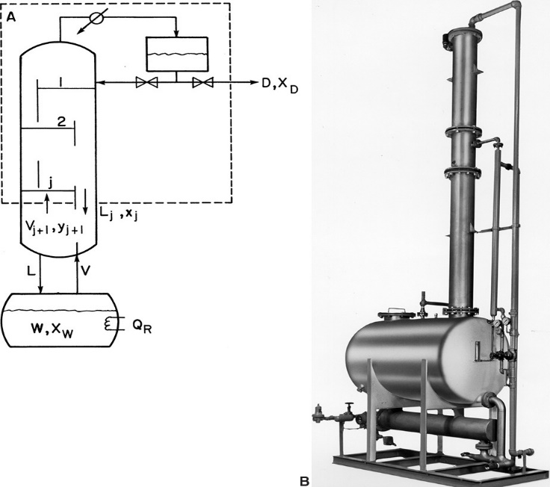
DİSTİLASYON PROSESİ
Flaş (Denge) Distilasyonu: Denge distilasyonunda sıvı karışımının belirli bir kısmı, bir tank içerisinde buharlaştırılır. Buhar fazı, sıvı fazla temasta bırakılarak, fazların denge durumuna erişmeleri sağlanır. Buhar fazı alınır ve bir kondensörde yoğunlaştırılır.
Kesikli (Diferansiyel) Distilasyon: Kesikli distilasyonda damıtılacak karışım sisteme kesikli olarak beslenerek uygun tepe ve taban ürünleri elde edilene kadar distilasyon işlemi sürdürülür. Kesikli damıtma aşağıdaki durumlarda düşünülebilir:
Damıtılacak maddenin miktarı az olduğunda,
Ürünlerin belli aralıklar ile üretilmeleri gerektiğinde,
Besleme düzensiz aralıklar ile üretildiğinde.
Kesikli Distilasyon Düzeneği

Slide 6
DİSTİLASYON PROSESİ
Su Buharı Distilasyonu: Yapılan işlem basit damıtma işlemi ile çok benzerdir. Esas fark sistemin sürekli sıcak su ile beslenmesidir. Su buharı varlığında ısıtma, bileşiğin daha düşük sıcaklıkta saflaştırılmasını sağlar.
Vakumlu Distilasyon: Vakumlu distilasyon prosesinde damıtma düşük basınç şartlarında gerçekleşir. Vakumlu distilasyon prosesi normal distilasyon prosesi ile aynı çalışma ilkesine sahiptir. Vakum altında bileşenler daha düşük sıcaklıklarda kaynadığından dolayı sıcaklığa karşı hassas olan bileşenlere uygulanmaktadır.

Slide 7
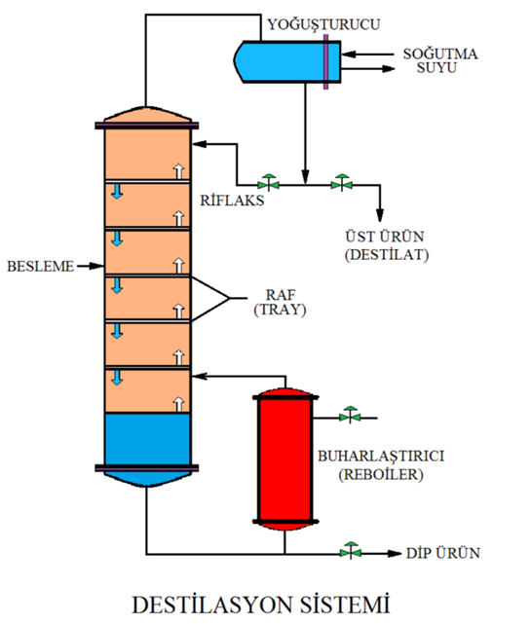
DİSTİLASYON PROSESİ
Sürekli Distilasyon: Sisteme giren besleme sıvısı süreklidir. Distilasyon kolonunda buhar akımı kolonun yukarı kısmına doğru, sıvı ise ters yönde aşağıya doğru akar. Sıvı ve buhar raflar veya dolgu maddeleri üzerinde birbiriyle temas ederler. Yoğuşturucudan alınan kondensatın bir kısmı, besleme noktasının üstünde bir sıvı akımı temin etmek için, kolonun üst kısmına geri gönderilir ve kolonun dibinden alınan sıvının bir kısmı buhar akımı temin etmek için, kazanda buharlaştırılarak tekrar kolona gönderilir. Şekilde sürekli çalışan bir distilasyon kolonu gösterilmiştir.
Sürekli Distilasyon Sistemi

Slide 8
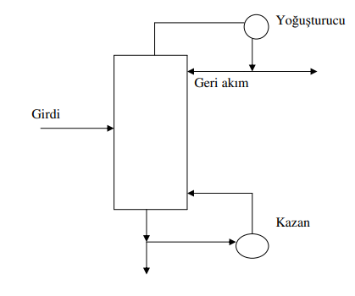
DİSTİLASYON PROSESİ
Sürekli sistemde kaynatıcı (kazan) distilasyon kolonundan ayrıdır.
Sürekli Distilasyon Sistemi

Slide 9
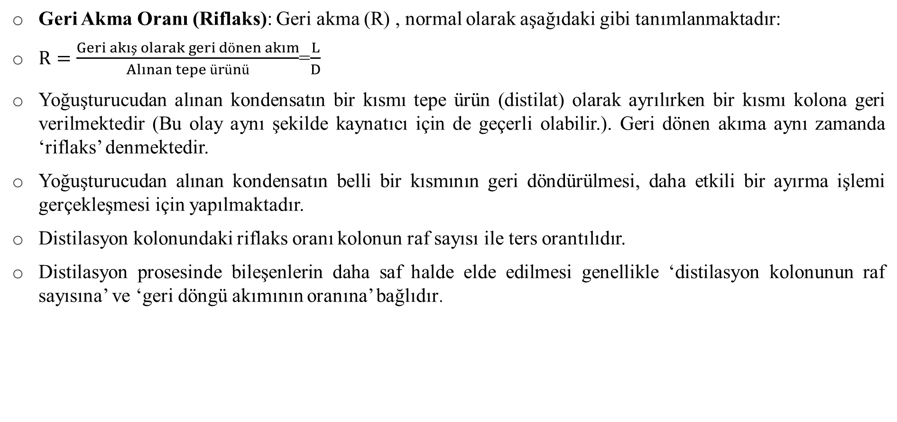
DİSTİLASYON PROSESİ
Geri Akma Oranı (Riflaks): Geri akma (R) , normal olarak aşağıdaki gibi tanımlanmaktadır:
$R=\frac{Geri akış olarak geri dönen akım}{Alınan tepe ürünü}$=$\frac{L}{D}$
Yoğuşturucudan alınan kondensatın bir kısmı tepe ürün (distilat) olarak ayrılırken bir kısmı kolona geri verilmektedir (Bu olay aynı şekilde kaynatıcı için de geçerli olabilir.). Geri dönen akıma aynı zamanda ‘riflaks’ denmektedir.
Yoğuşturucudan alınan kondensatın belli bir kısmının geri döndürülmesi, daha etkili bir ayırma işlemi gerçekleşmesi için yapılmaktadır.
Distilasyon kolonundaki riflaks oranı kolonun raf sayısı ile ters orantılıdır.
Distilasyon prosesinde bileşenlerin daha saf halde elde edilmesi genellikle ‘distilasyon kolonunun raf sayısına’ ve ‘geri döngü akımının oranına’ bağlıdır.

Slide 10
DİSTİLASYON PROSESİ
Toplam Geriakış: Kolonun tepesinden alınan ürünün tümü yoğuşturulup kolona geri gönderildiğinde yani üst ürün alınmadığı ve besleme yapılmadığı koşullardaki geriakış, toplam geriakış olarak sınıflandırılmaktadır.
Toplam geriakış durumunda istenen bir ayırma işlemi için gerekli kademe sayısı en azdır.
En Düşük Geriakış: Geriakış oranı yalnız sonsuz sayıda kademe ile ayırmanın başarılabileceği bir değere kadar kısılabilir. Bu, belirlenen ayırma işlemi için olası en düşük geri akış oranına karşılık gelmektedir.
En Uygun Geriakış Oranı: Optimum geri akış oranı en düşük ve toplam geriakış oranları arasında olmalıdır.
Geriakış oranının arttırılması kademe sayısını azaltacaktır ve buna bağlı olarak yatırım maliyeti düşecektir. Fakat bu durum buhar ve soğutma suyu gibi yardımcı gereksinimleri arttıracağından işletme maliyetini arttırır.

Slide 11
DİSTİLASYON PROSESİ
Distilasyon Kolonunda Raf Sayısının Önemi:
Distilasyon kolonunda sıvı ve buhar fazlarının temas etmesi, kolonun raflarında gerçekleşmektedir.
A (uçucu bileşen) ve B bileşenlerinden oluşan bir karışımı düşünelim. Gaz faza geçmiş A ve B bileşenlerinden oluşan karışım kolonda yükselirken, geri döngü akımı kolonda aşağı doğru inmektedir. Sıvı ve buhar faz kolonun raflarında temas edecektir.
Sıcaklığın arttırılması ile uçucu olan bileşenin buhar basıncı diğer bileşene oranla daha fazla artma eğilimi gösterir.
Dolayısıyla sıvı faz içerisinde bulunan uçucu bileşen (A) buhar faz ile temas ettiğinde, sıvı karışımın sıcaklığı artacak ve A bileşeni B bileşenine göre daha hızlı bir şekilde gaz faza geçiş yapacaktır.
Böylece raflarda temas eden sıvı ve buhar faz daha saf bir şekilde bileşenlerine ayrılacaktır.

Slide 12
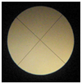
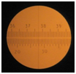
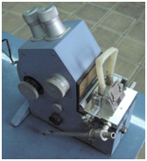
REFRAKTOMETRE
Işık bir ortamdan başka bir ortama geçerken belli bir kırılma açısı ile kırılır. Işığın kırılma açısını ölçen alete refraktometre denir. Kırılma indisi genellikle maddeler için ayırt edici bir özelliktir.
Refraktometre, test altındaki sıvının kritik açısını ölçer ve her bir konsantrasyon farklı bir kritik açıyı gösterir. Kritik açı altındaki bölge koyu renktedir ve refraktometreler bu açık/koyu sınır boyunca kalibre edilirler. Böylelikle refraktometreden kırılma indisi okunabilmektedir.
Kalibrasyon boyunca bölgeler ve sonuç alınan bölgede okunan değer örneği
Refraktometre

Slide 13
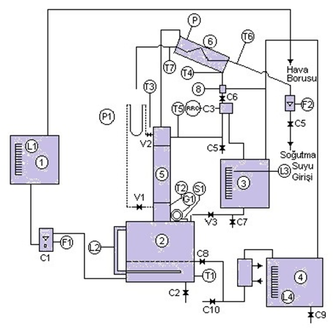
DENEY DÜZENEĞİ
Deney düzeneği şekilde görüldüğü gibi kaynatıcı, tepe ürün toplama kabı (destilat), destilasyon kolonu, yoğuşturucu, debi ölçerler, kontrol paneli, boru ve vanalardan oluşmaktadır.
1. Besleme kabı,
2. Kaynatıcı,
3. Tepe ürün (destilat)kabı,
4. Dip ürün toplama kabı,
5. Destilasyon kolonu,
6. Yoğuşturucu,
F. Debi ölçerler,
L. Sıvı seviye göstergeleri,
C. Vanalar,
V. Vanalar.
Deney düzeneği

Slide 14
DENEYSEL ÇALIŞMA
Deneyde Metilen klorür (M.K) ve 3-klor etilen (T.K.E) bileşenleri distilasyon ile ayrılacaktır.
Distilasyon prosesi boyunca, dip ve tepe ürün toplama kabında bileşenlerin değişimi hem deneysel hem de teorik olarak takip edilecektir.
Deneysel verilerin elde edilebilmesi için daha önceden hazırlanmış olan kalibrasyon eğrisi kullanılacaktır.
Dip ve tepe ürün toplama kabından belli zaman aralıkları ile alınan numunelerin kırılma indisi refraktometre ile ölçülür.
Ölçülen kırılma indisine karşılık gelen konsantrasyon değeri kalibrasyon eğrisinden okunur (Bulunan değer deneyseldir.).
Dip ve tepe ürün toplama kabındaki ürünün bileşiminin teorik olarak bulunabilmesi için ‘Rayleigh Eşitliği’ kullanılmaktadır.
Elde edilen teorik ve deneysel veriler karşılaştırılır.

Slide 15
KALİBRASYON EĞRİSİNİN ÇİZİMİ
Bu grafiği çizebilmek için, konsantrasyonu bilinen ikili karışımlar hazırlanır ve bu karışımların kırılma indisleri ölçülür. Kırılma indisi değerlerinin konsantrasyon değerlerine karşılık çizilmesiyle kalibrasyon eğrisi çizilmiş olur. Şekil 7’de Metilen klorür (M.K) ve 3-klor etilen (T.K.E) karşımı için kalibrasyon eğrisi çizilmiştir.
Metilen klorür ve 3-Klor etilen karışımı için kalibrasyon eğrisi

Slide 16
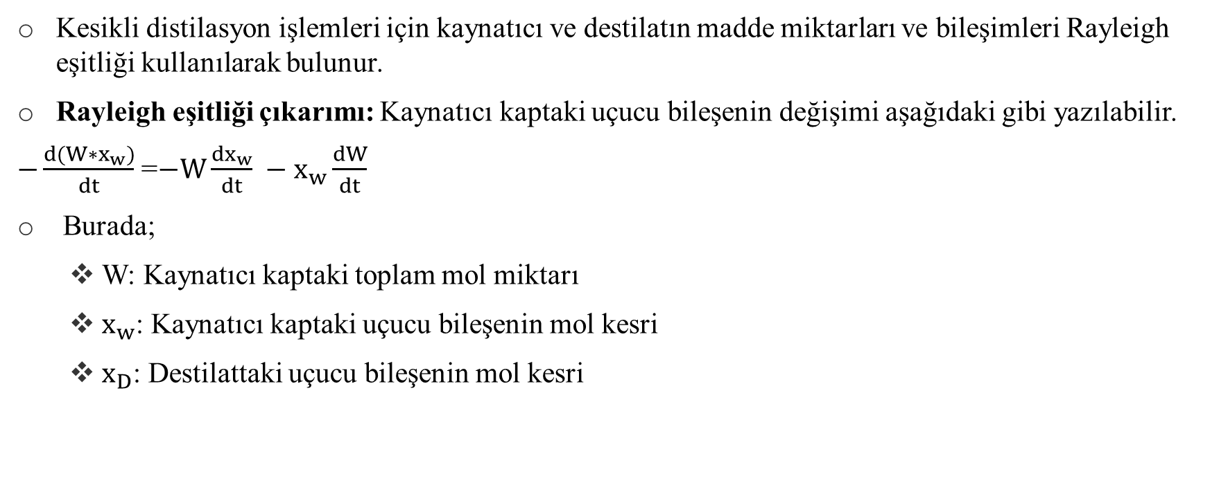
HESAPLAMALAR
Kesikli distilasyon işlemleri için kaynatıcı ve destilatın madde miktarları ve bileşimleri Rayleigh eşitliği kullanılarak bulunur.
Rayleigh eşitliği çıkarımı: Kaynatıcı kaptaki uçucu bileşenin değişimi aşağıdaki gibi yazılabilir.
$−\frac{d(W∗x_{w})}{dt}$ =$−W\frac{dx_{w}}{dt} −x_{w}\frac{dW}{dt}$
Burada;
W: Kaynatıcı kaptaki toplam mol miktarı
$x_{w}$: Kaynatıcı kaptaki uçucu bileşenin mol kesri
$x_{D}$: Destilattaki uçucu bileşenin mol kesri

Slide 17
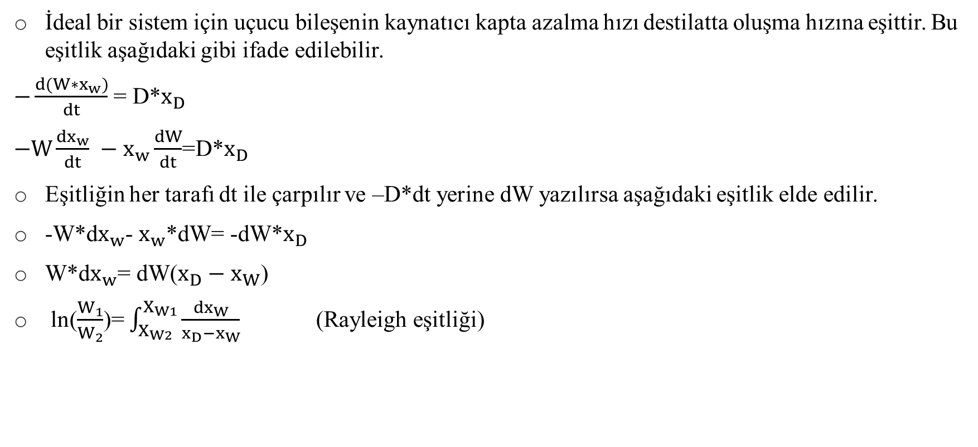
HESAPLAMALAR
İdeal bir sistem için uçucu bileşenin kaynatıcı kapta azalma hızı destilatta oluşma hızına eşittir. Bu eşitlik aşağıdaki gibi ifade edilebilir.
$−\frac{d(W∗x_{w})}{dt}$ = D*$x_{D}$
$−W\frac{dx_{w}}{dt} −x_{w}\frac{dW}{dt}$=D*$x_{D}$
Eşitliğin her tarafı dt ile çarpılır ve –D*dt yerine dW yazılırsa aşağıdaki eşitlik elde edilir.
-W*d$x_{w}$- $x_{w}$*dW= -dW*$x_{D}$
W*d$x_{w}$= dW($x_{D}−x_{W}$)
ln($\frac{W_{1}}{W_{2}}$)= $\int_{X_{W2}}^{X_{W1}}{\frac{{dx}_{W}}{x_{D}−x_{W}}}$ (Rayleigh eşitliği)

Slide 18
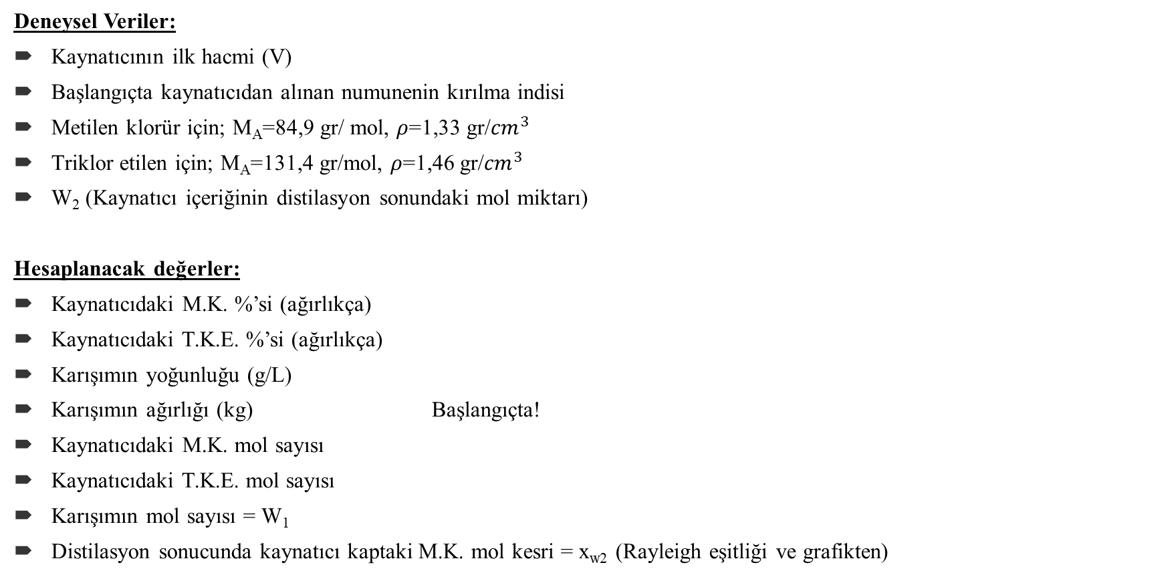
HESAPLAMALAR
Deneysel Veriler:
Kaynatıcının ilk hacmi (V)
Başlangıçta kaynatıcıdan alınan numunenin kırılma indisi
Metilen klorür için; M_{A}=84,9 gr/ mol, $ρ$=1,33 gr/${cm}^{3}$
Triklor etilen için; M_{A}=131,4 gr/mol, $ρ$=1,46 gr/${cm}^{3}$
W₂ (Kaynatıcı içeriğinin distilasyon sonundaki mol miktarı)
Hesaplanacak değerler:
Kaynatıcıdaki M.K. %’si (ağırlıkça)
Kaynatıcıdaki T.K.E. %’si (ağırlıkça)
Karışımın yoğunluğu (g/L)
Karışımın ağırlığı (kg) Başlangıçta!
Kaynatıcıdaki M.K. mol sayısı
Kaynatıcıdaki T.K.E. mol sayısı
Karışımın mol sayısı = W₁
Distilasyon sonucunda kaynatıcı kaptaki M.K. mol kesri = x_{w2} (Rayleigh eşitliği ve grafikten)

Slide 19
HESAPLAMALAR
ÖDEV SORUSU:
A (daha uçucu bileşen) ve B maddelerinden oluşan bir karışım kesikli destilasyon işlemiyle birbirinden ayrılmaktadır. A ve B’nin molekül ağırlıkları sırasıyla 75 g/mol ve 150 g/mol’dür. Kaynatıcı kabında başlangıçta 120 mol karışım bulunmaktadır ve aynı kaptaki A’nın başlangıç mol kesrinin 0.20 olduğu bilinmektedir. Buna göre kaynatıcı kabında 100 mol karışım kaldığı anda;
Kaynatıcı kabındaki A bileşeni mol kesrini bulunuz (Xw_{A}).
Üst üründeki A bileşeni mol kesrini bulunuz (Xd_{A}).
Üst üründe toplam kaç gram karışım birikmiştir?

Slide 20
HESAPLAMALAR
A-B sistemi için distilasyon verileri

Slide 21
KAYNAKLAR
Sinnott, R., & Towler, G. (2013). Kimya Mühendisliği Tasarımı. Ankara: Nobel Yayıncılık
King, C. J. (1980). Separation Processes (2nd ed.). New York: McGraw-Hill
Geankoplis, C. J. (1993). Transport Processes and Unit Operations (3rd ed.). New Jersey: Prentice-Hall

Slide 22
DİNLEDİĞİNİZ İÇİN TEŞEKKÜRLER…

